Slide 1

UNIVERSIDAD LAICA ELOY ALFARO DE MANABÍ
FACULTAD CIENCIAS INFORMÁTICAS
TECTONOLOGIA DE LA INFORMACION
NOMBRES:
MACIAS PICO JOSSELYN STEFANY (LIDER)
VILLAMAR PILOSO DAYANA LISSETH
ANCHUNDIA DELGADO LENIN MOISES
DELGADO DELGADO GEMBER JOSUE
CURSO:
SEXTO “B”
DOCENTE:
ING. PATRICIA QUIROZ PALMA

Slide 2

Cartera de proyectos de TI alineados con los objetivos de negocio

Slide 3
Que se entiende por cartera de proyectos
Es la relación de todos aquellos proyectos o trabajos inmobiliarios que son agrupados para optimizar su gestión y alcanzar los objetivos estratégicos de un negocio.
El objetivo de trabajar con una Cartera de Proyectos es agrupar una serie de proyectos individuales que comparten: estrategia, dirección, desarrollo, comunicación y riesgos.
La cartera de proyectos respondería, como ya hemos comentado, a la relación entre los distintos proyectos marcada por un cliente, una tecnología o un recurso en común concreto.

Slide 4

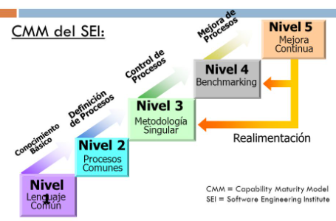

IMPLEMENTACION DE UNA CARTERA DE PROYECTOS
Aplicaremos un modelo de madurez en Dirección de Proyectos a toda la organización
COMPUESTO POR:
Nivel 1
Lenguaje común
Nivel 2
Procesos comunes
Nivel 3
Metodología propia
Nivel 4
Benchmarking
Nivel 5
Mejora continua

Slide 5
¿COMO SE GESTIONA UNA CARTERA DE PROYECTOS?
Una vez que un promotor o cualquier otro agente inmobiliario alcanza envergadura, habrá dado forma a una nutrida cartera de proyectos
Admisiones de nuevos proyectos: La existencia de una cartera de proyectos permite poder comparar los nuevos con los ya existentes y así optimizar procesos, tiempos e inversiones.
Establecimiento de prioridades: Fruto de la comparación y de poseer una huella digital de proyectos, el promotor tendrá la suficiente información para establecer prioridades.
Optimización de los recursos financieros. El análisis de la cartera en términos financieros va a ayudar a definir una hoja de ruta optima en vista a maximizar los beneficios en la organización.
Elección de un software o herramienta para controlar y estandarizar todos los procesos: Cualquier director de proyecto desearía contar con una herramienta que le ayudara en la gestión de proyectos inmobiliarios
https://www.sofia-rtd.com/blog/blog/que-es-una-cartera-de-proyectos

Slide 6


El fin de la gestión de la cartera de proyectos es que todos los proyectos lleguen a buen puerto y alcancen los objetivos o compromisos marcados en el inicio. Se debe tener una estrategia que genera confianza y la percepción de que la gestión inmobiliaria es transparente.

Slide 7
Objetivos de la gestión de la cartera de TI
Alinear la estrategia de TI con la estrategia global de la organización.
Determinar el valor que proporcionan las TI a la organización.
Determinar cuales son los objetivos estratégicos más importantes donde invertir.
Establecer la prioridad de los proyectos TI a llevar a cabo

Slide 8


ROLES

Slide 9
Promotor:
Director de proyecto:
Apoyo técnico
Es la persona que propone el proyecto y defiende la necesidad de su ejecución. Será necesariamente un Vicerrector, el Gerente o algún otro miembro del Equipo de Gobierno.
Es la persona asignada por el Promotor del proyecto para la dirección y ejecución posterior del mismo y tendrá la responsabilidad de conseguir los objetivos propuestos. Debe ser un responsable funcional.
En la Unidad de Informática se designarán una o varias personas que podrán asesorar (en los aspectos técnicos) al Promotor y al Director del proyecto en la elaboración de la propuesta.
Vicerrector TIC
Responsable de aclarar a los promotores cualquier duda relacionada con la CP, recibirá todas las solicitudes, las evaluará y elevará una propuesta de priorización al Equipo de Gobierno.
Equipo de gobierno
Encargado de establecer la financiación y los criterios para establecer la prioridad de los proyectos. Analizará las solicitudes, determinará su prioridad, confeccionará la cartera de proyectos final y la pondrá en conocimiento del resto de la comunidad universitaria.

Slide 10
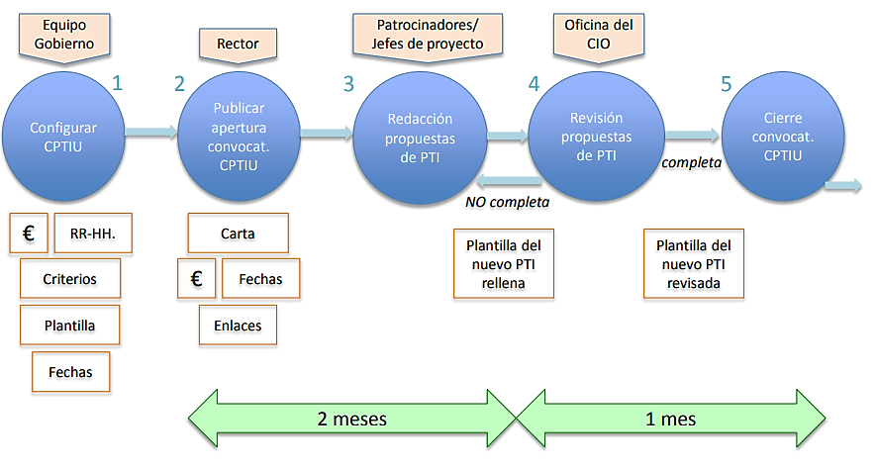
Proceso de desarrollo de una cartera de Proyectos TI

Slide 11
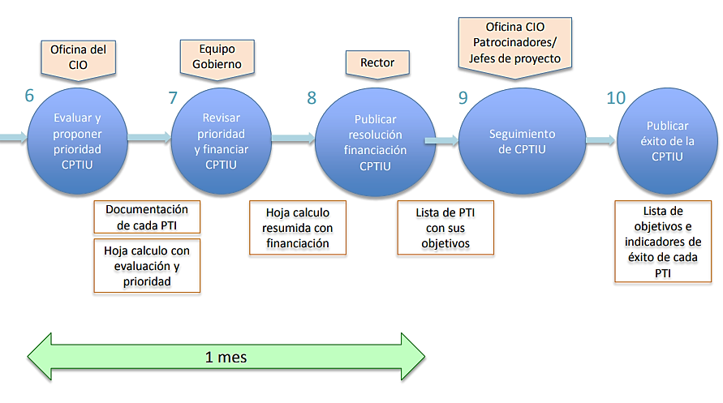
Proceso de desarrollo de una cartera de Proyectos TI

